Slide 1

Муниципальное казённое дошкольное образовательное учреждение
«Детский сад №3 п. Тёплое»
Консультация для родителей
«Какой материал можно использовать для творчества детей»
Подготовил воспитатель средней группы №1
Дмитриева Лариса Евгеньевна

Slide 2
Уважаемые родители!
Эффективным средством формирования творческой личности в дошкольном возрасте являются продуктивные виды деятельности, в том числе с использованием нетрадиционных техник, способов и форм организации, что позволяет разнообразить способности ребенка, пробуждает интерес к исследованию изобразительных возможностей материалов, делает процесс обучения интересным и занимательным, создаёт атмосферу непринуждённости, раскованности, способствует развитию инициативы, самостоятельности; позволяет выразить в работе свои чувства и эмоции, вселяет уверенность ребёнка в своих силах, создает эмоционально-положительное отношение к деятельности.
Нетрадиционный подход к выполнению изображения дает толчок развитию детского интеллекта, подталкивает творческую активность ребенка, учит нестандартно мыслить.
Художественно-творческая деятельность выполняет терапевтическую функцию: отвлекает детей от грустных событий, снимает нервное напряжение, страхи, вызывает радостное, приподнятое настроение, обеспечивает положительное эмоциональное состояние.
В процессе творческой деятельности с различными материалами развиваются мелкая моторика рук, конструктивные умения и навыки, воображение, память, волевые качества личности, формируются трудовые умения и навыки. В процессе работы с разными материалами дети познают их свойства, возможности преобразования и использования их в различных композициях. При создании поделок у детей закрепляются знания эталонов формы и цвета, формируются чёткие и достаточно полные представления о предметах и явлениях окружающей жизни. Занимаясь творчеством, ребёнок приобщается к красоте. Художественно – творческая деятельность дает ребенку возможность почувствовать себя мастером, художником, творцом, формирует желание и стремление мастерить своими руками, прививает уважение к чужому труду.

Slide 3
Нетрадиционный подход к выполнению изображения дает толчок развитию детского интеллекта, подталкивает творческую активность ребенка, учит нестандартно мыслить.
Художественно-творческая деятельность выполняет терапевтическую функцию: отвлекает детей от грустных событий, снимает нервное напряжение, страхи, вызывает радостное, приподнятое настроение, обеспечивает положительное эмоциональное состояние.
Одним из источников углубления взаимодействия родителей и детей является совместное творчество. Очень важно, чтобы рядом с ребёнком в момент творчества находился взрослый, близкий ему человек, готовый дать ответы на вопросы, вместе продумать будущее изделие, вместе размышлять, анализировать. Общение взрослого и ребёнка на досуге, особенно в совместном творчестве, создаёт в семье особый духовный микроклимат, где каждый понимает, ценит и любит друг друга.
Совместное творчество формирует хорошие доверительные отношения между детьми и родителями, оказывает положительное влияние на развитие ребенка и приучает его сотрудничать. Творческий процесс стимулирует ребенка, развивает коммуникативные навыки, пассивный и активный словарь детей; совершенствуются моторные навыки, формируется воображение, раскрывается творческий потенциал. Помимо, этого совместная творческая деятельность – интересное и увлекательное время провождения.

Slide 4
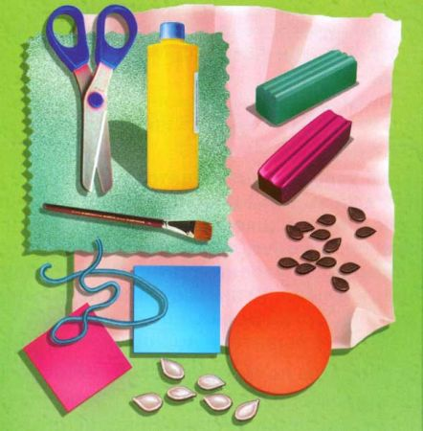
Какой материал можно использовать в работе с детьми

Slide 5
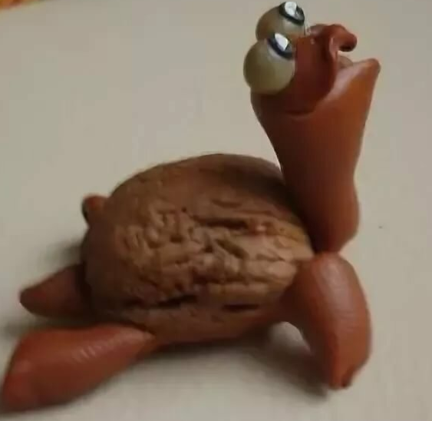
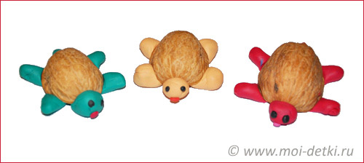
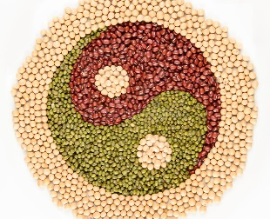
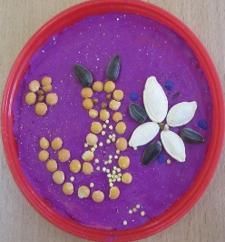
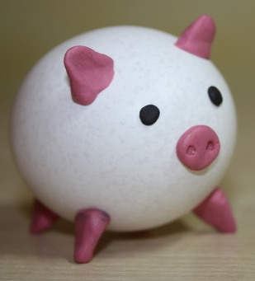
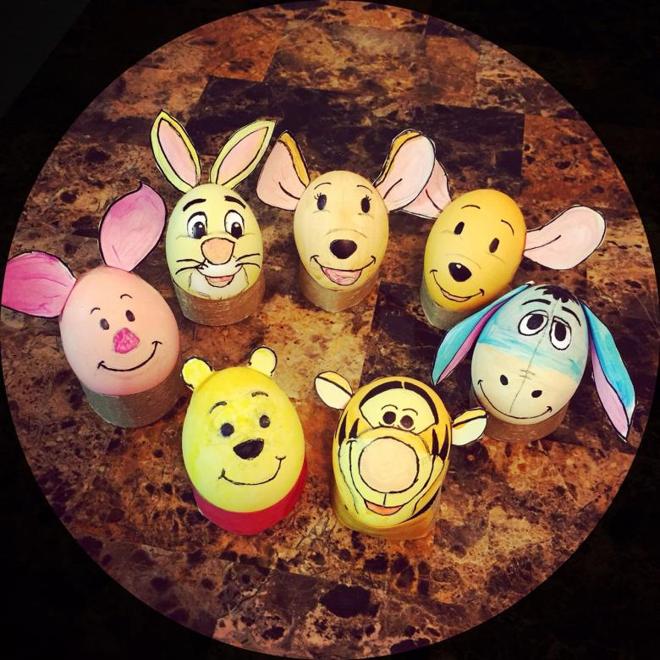
Природный материал (крупы, семена растений, косточки, перья, шишки, сухие листья и цветы, солома, траву и т.д.) пластилин (он используется для дополнения и крепления частей).
-Используя скорлупу грецкого ореха и пластилина можно сделать черепаху.
-Используя крупы, семечки арбуза и клей ПВА
можно украсить одноразовую тарелочку, или круг из картона.
- можно сделать игрушки из яичной скорлупы и пластилина, красок и цветной бумаги.

Slide 6
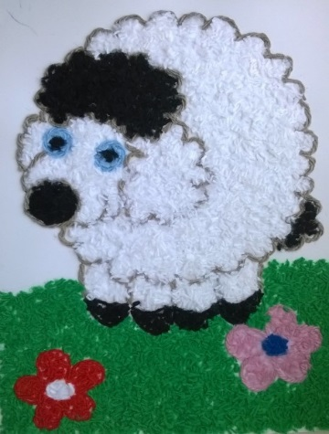
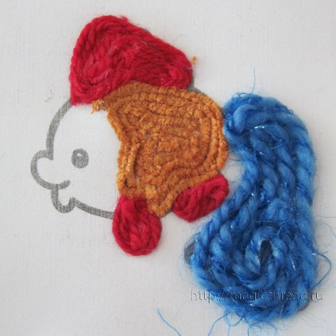
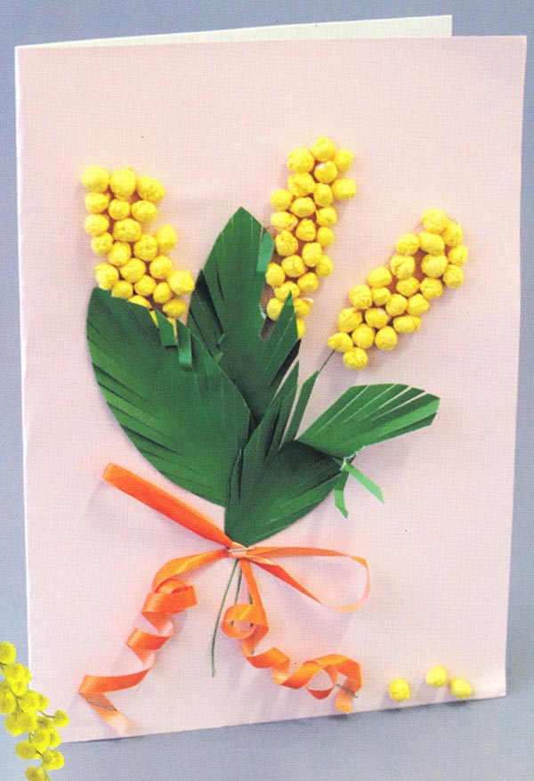
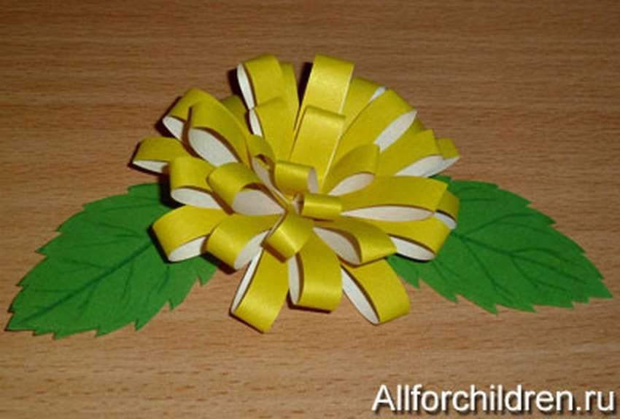
Пряжа (её можно использовать, как измельченную, так и небольшими кусочками)
Нарисуйте на картоне понравившуюся картинку, приклейте по контуру нить, остальное может сделать ребёнок сам,, раскрасит поделку, используя клей и шерсть.
Бумага цветная, салфетки.
- «» -Отрываем небольшие кусочки от салфетки, пальцами катаем небольшие шарики и приклеивать на изображение. Так можно украсить любое изображение.
- «Цветок» - Нарезаем узкие полоски из цветной бумаги, затем составляем из них цветок.

Slide 7
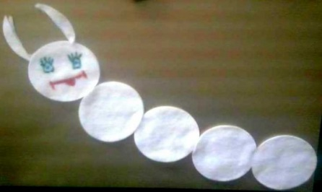
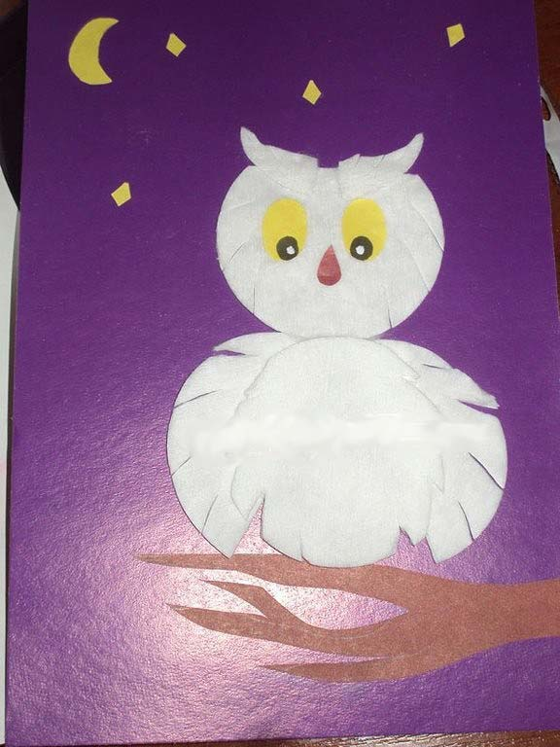
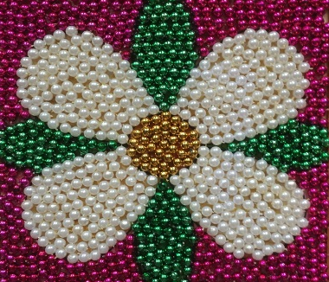
Ватные диски
»Гусеница» - Приклеиваем рядом несколько ватных
дисков на картон или толстую бумагу. Затем украшаем
гусеницу красками или бумажными узорами.
«Совёнок»- Два диска приклеим рядом, один режем пополам (крылья),
затем клеем по бокам. Затем рисуем или делаем из бумаги глазки и клюв.
Аппликация из бисера или бусин- требует усидчивости, поэтому, делаем рисунок небольшим.
-На толстый картон наносим изображение и используя клей ПВА приклеиваем бисер нужного цвета.

Slide 8
Творите, созидайте, выдумывайте…

